Slide 1
Universidad Autónoma del Estado de México
Centro Universitario UAEM Valle de México
Ingeniería en Computación
Unidad de Aprendizaje
Administración y Seguridad de Sistemas Operativos
Comprender y aplicar la forma de administrar el sistema operativo LINIX
Elaboró:
Ivonne Rodríguez Pérez
Marzo 2019

Slide 4
Unidad de competencia V
Comprender y aplicar la forma de administrar el sistema operativo Linux

Slide 5
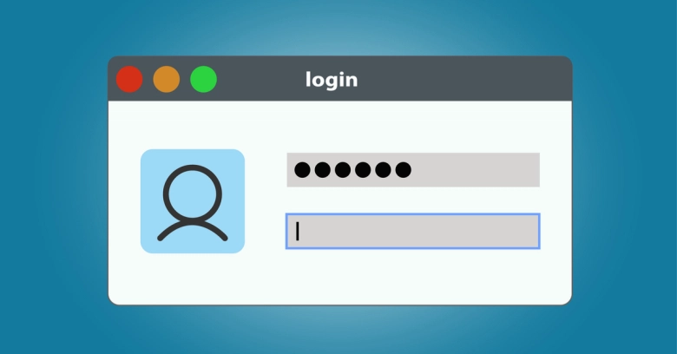
Introducción
Normalmente antes de trabajar en un sistema es necesario iniciar la sesión, momento en el que la persona que quiere acceder al sistema se identifica como uno de los usuarios del sistema.
https://sophosnews.files.wordpress.com/2018/02/shutterstock_531384298.jpg?w=780&h=408&crop=1

Slide 6
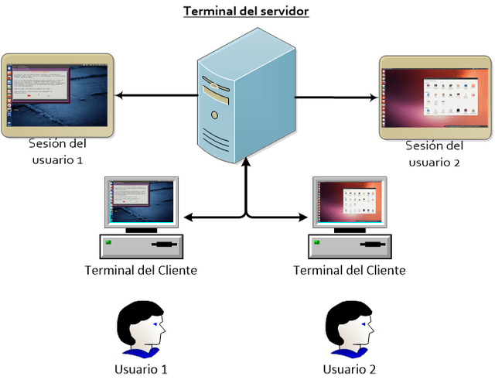
Introducción
En un Sistema Operativo multiusuario se utiliza el concepto de usuario para controlar el acceso al sistema. Se pueden declarar diferentes usuarios y asignar un nivel de acceso diferente, o unos privilegios, para cada uno de ellos.

Slide 7

Introducción
Además, es común definir usuarios que no corresponden a ninguna persona. Son usuarios que se utilizan para ejecutar determinados procesos, normalmente servicios, y restringir el acceso a los recursos por parte de dichos procesos.

Slide 8



Introducción
Un usuario del Sistema Operativo puede corresponder con:
Una persona
Un conjunto de personas (todas conocen el identificador y contraseña del usuario), grupo
Ninguna persona

Slide 9


Introducción
Los Sistemas Operativos que trabajan con usuarios, normalmente también permiten declarar grupos. Un grupo es una colección de usuarios y se utiliza para aplicar un mismo trato a cada uno de los usuarios que pertenecen al grupo.

Slide 10

Seguridad
Al definir diferentes usuarios y grupos para controlar el acceso al sistema, es necesario aplicar algunas medidas
https://st2.depositphotos.com/1720162/10456/v/950/depositphotos_104564372-stock-illustration-flat-line-design-website-banner.jpg

Slide 11

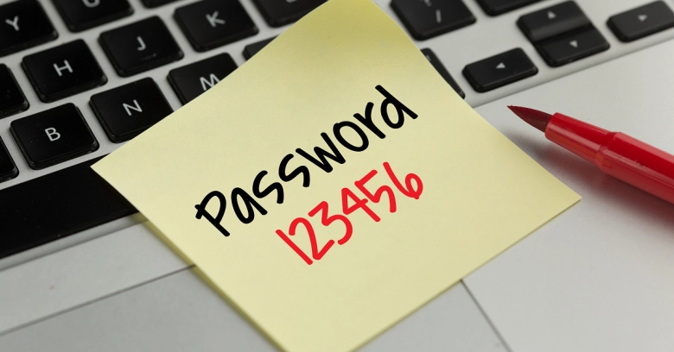
Seguridad
Se debe explicar a los usuarios que las cuentas son personales.
No se deben escribir las contraseñas en papel, ni en el teclado, ni en la mesa debajo del teclado, ni en una nota junto al monitor, etc...
Las contraseñas no deben ser fáciles de adivinar.
https://sophosnews.files.wordpress.com/2016/03/passwordeasy.jpg?w=780&h=408&crop=1

Slide 12

Seguridad
La seguridad no es algo que se pueda alcanzar de manera automática con un producto o una acción. Es un objetivo que se debe tener en mente cuando se realiza cualquier acción.

Slide 13

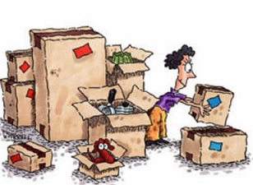
Seguridad
Se debe configurar el sistema para que permita al usuario realizar su labor, pero no entorpecer la de los otros usuarios, ni robarles información.
Se debe configurar el sistema para que un usuario no pueda acaparar tantos recursos que provoque una denegación de servicio

Slide 14
Tipos de Usuarios
Usuario normal:
Es el que tiene la autorización de entrar en el sistema y poder trabajar con los recursos de este, estos pueden registrarse en el sistema, crear directorios y archivos en el home que les pertenece.

Slide 15

Tipos de Usuarios
Usuarios del sistema
Estos no representan personas si no partes de un sistema
http://www.clipartquery.com/images/94/cartoon-clipart-smiling-man-using-a-desktop-computer-kboLAx.jpg

Slide 16

Tipos de Usuarios
Usuario root
Es comúnmente denominado como el super usuario.
–El usuario principal del sistema, es el que tiene los privilegios de crear usuarios, darles de alta, que se encarga de la configuración y administración de todo el sistema.
-Tiene su directorio personal /root como directorio de inicio pero este usuario a diferencia de los otros puede crear editar eliminar archivos en todo el sistema.

Slide 17
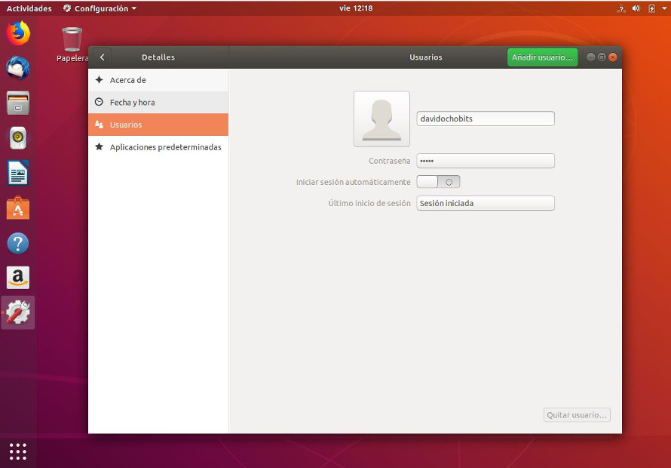
Gestión de usuarios en entorno gráfico
Configuración del sistema → Cuentas de usuario
Configuración del usuario
Configuración básica de otros usuarios (administrador)
Anadir/eliminar usuarios
https://www.ochobitshacenunbyte.com/wp-content/uploads/2018/06/add-user-ubuntu-gnome-002.jpg

Slide 18

Gestión de usuarios y grupos en línea de comandos
Añadir Usuarios
# adduser <username>
● Asignar un usuario a un grupo
# adduser <username> <groupname>
● Borrar usuarios:
# userdel <username>
● Anadir grupos:
# addgroup <groupname>
● Borrar grupos:
# groupdel <groupname>

Slide 19

Gestión de usuarios y grupos en línea de comandos
El archivo /etc/passwd : en este archivo se pueden ver todos los usuarios creados, sus UID y sus GID.

Slide 20

Gestión de usuarios y grupos en línea de comandos
El archivo /etc/group : En este archivo se pueden ver los GID de los grupos existentes en el sistema, y los usuarios pertenecientes a cada grupo.

Slide 21

Gestión de usuarios y grupos en línea de comandos
El archivo /etc/shadow : En este archivo se encuentran cifradas las contraseñas de los usuarios.

Slide 22
Creación de Usuarios en Linux
Al crear un usuario en Linux, este recibe un UID (Identificador de Usuario Único)
Es un ID, un código único para el usuario. Al crear un usuario, a su vez se crea un grupo para ese usuario y un GID (Identificador Único de Grupo) para ese grupo del nuevo usuario.

Slide 23

Comandos
Comando para crear usuarios: useradd
Opciones del comando:
-m crea automáticamente el directorio personal del usuario
-g grupo principal al que añadimos el usuario
-G grupo secundario
-d permite especificar el directorio personal del usuario, que será creado a la vez que el usuario
-s especifica el shell por defecto que utilizará el usuario

Slide 24

Ejemplo
Crear usuario, asignarlo a un grupo, especificar su directorio personal y el shell a utilizar:
useradd -g grupo1 -d /home/usuario1 -m -s /bin/bash usuario1
Evidentemente, antes de realizar este paso se crea el grupo1, de esta forma:
groupadd grupo1
http://3.bp.blogspot.com/-k1jiquqBtSk/Vhuq17nDKSI/AAAAAAAALuE/q2_9JFDNOM8/s1600/user_tour.jpg

Slide 25


Comandos
Después se asigna un password a esa nueva cuenta de usuario Linux:
passwd usuario1

Slide 26
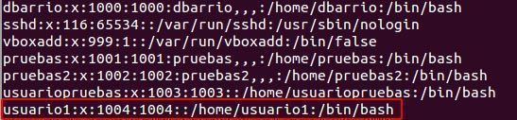
Comandos
Se ejecuta cat /etc/passwd para ver los GID de los grupos en los que se encuentra el nuevo usuario creado:

Slide 27

Comandos para la gestión de grupos
Creación de grupos / groupadd
Modificación de grupos / groupmod
Eliminación de grupos / groupdel
Añadir usuarios a un grupo / adduser
Quitar usuarios de un grupo / deluser

Slide 28

Creación de grupos
El comando groupadd permite añadir un grupo indicando como parámetro el nombre del grupo.
Ejemplo crear un grupo llamado 'alumnos' :
sudo groupadd alumnos
http://escuelaiphone.net/wp-content/uploads/2014/11/grupos-de-estudos-online.jpg

Slide 29

Eliminación de grupos
Se realiza con el comando groupdel seguido del nombre del grupo, ejemplo:
sudo groupdel profesores

Slide 30

Modificación de grupos
El comando groupmod permite modificar el nombre de un grupo o el gid del mismo.
La sintaxis es: sudo groupmod [-g nuevo-gid] [-n nuevo-nombre] nombre-grupo, ejemplo:
sudo groupmod -g 2000 profesores

Slide 31

Comando su
El nombre su proviene del inglés substitute user (usuario substituto). También hay quien lo hace derivar de superuser (super-usuario, es decir, el usuario root o administrador) ya que habitualmente se utiliza para adoptar el rol de administrador del sistema

Slide 32

Comando sudo
Ejecuta un comando como otro usuario, pero respetando una serie de restricciones sobre qué usuarios pueden ejecutar qué comandos en nombre de qué otros usuarios.

Slide 33
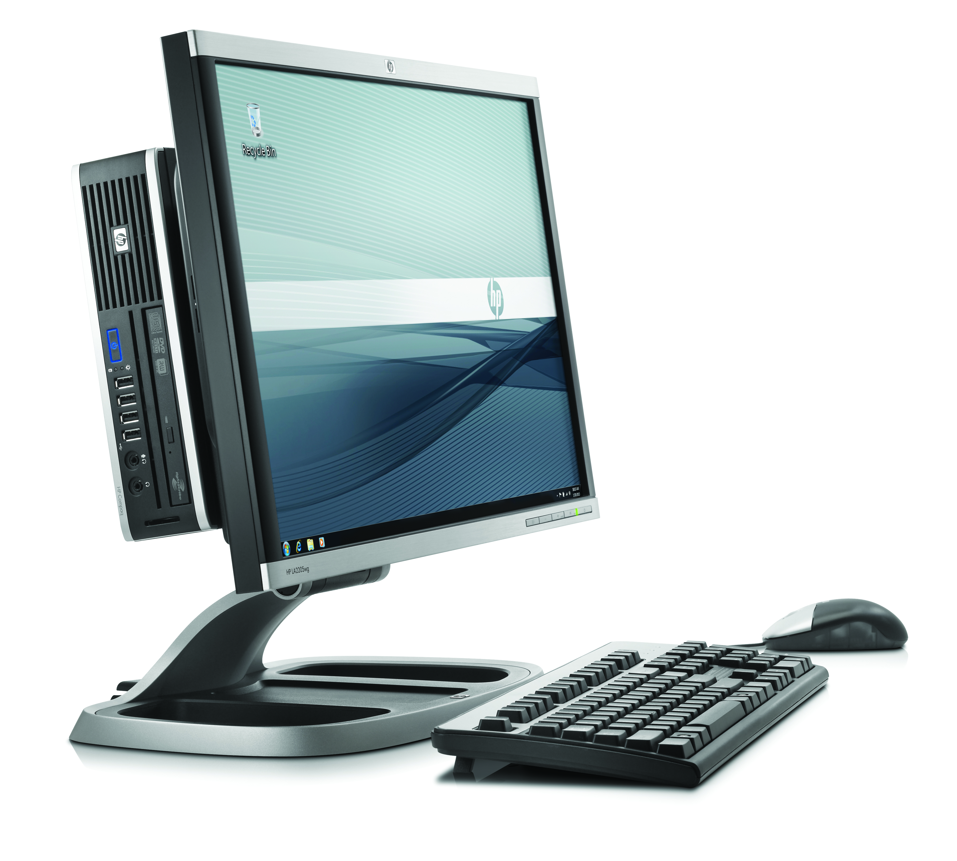
Comando sudo
A diferencia de su, sudo pide a los usuarios su propia contraseña en lugar de la del usuario requerido; esto permite la delegación de comandos a usuarios en otras máquinas sin tener que compartir contraseñas, reduciendo el riesgo de dejar terminales desatendidas.

Slide 34
Guión Explicativo
El material esta diseñado para se utilizado en la quinta unidad de competencia.
Es necesario que los alumnos realicen una investigación previa de los temas que se trataran en la sesión.
El desarrollo de la clase es con la exposición del profesor, el cual pondrá ejemplos de cada uno de los temas para que al alumno le quede lo más claro posible.
Se dejaran actividades como la realización de ensayos, mapas conceptuales y discusiones grupales
Nota. Las imágenes que no tienen fuente, fueron tomadas de las imágenes prediseñadas de power point

Slide 35
Referencias
Petersen Richard.(2015). Linux Manual de referencia. Sexta edición. Mc Graw Hill
Kubuntu General News: Kubuntu 16.04.2 LTS Update Available
Simon Raffeiner: Setting up an? All-Snap? Ubuntu Core image in a QEMU/KVM virtual machine
Ubuntu Insights: Webinar: Qt on Ubuntu Core The Fridge: Ubuntu Weekly Newsletter Issue 499

